Slide 1
DIDEROT ET LA RUSSIE
06/12/22
Conférence ITL
Josiane Guitard-Morel, laboratoire CELIS, Université Clermont-Auvergne

Slide 2
Réponses aux questions soulevées par la conférence
Question sur les œuvres d'art envoyées par Diderot à Catherine II
1- Ce sont environ quatre cents tableaux que Diderot a fait acheter à Catherine II et qui sont aujourd'hui exposés au musée de l'Ermitage (orthographié avec ou sans "H") de St-Pétersbourg dont des œuvres majeures comme La Sainte Famille de Raphaël ou Judith de Giorgione, sans oublier L'Enfant Gâté de Greuze ou encore Esther devant Assuréus de Poussin.
Question sur « la bibliothèque » de Diderot
2- C'est à partir de fin 1764 que Diderot vend ses écrits (et certains ouvrages de sa bibliothèque) à Catherine II pour constituer la dot de sa fille Angélique ; mais les transactions financières vont plus loin, car Diderot établit avec Catherine II une vente en viager de l'ensemble de son œuvre - passée, présente et future - la bibliothèque de Diderot. Catherine II verse donc une rente à Diderot, Diderot qu'elle nomme également bibliothécaire de ses propres ouvrages, mais ces livres resteront, pour la plupart, en France. Certains exemplaires sont parvenus en Russie à la mort de Diderot, conformément au contrat viager, mais il y a eu beaucoup de pertes.
Catherine II a également acheté l'œuvre complète de Voltaire, elle, bien arrivée jusqu'en Russie.

Slide 3
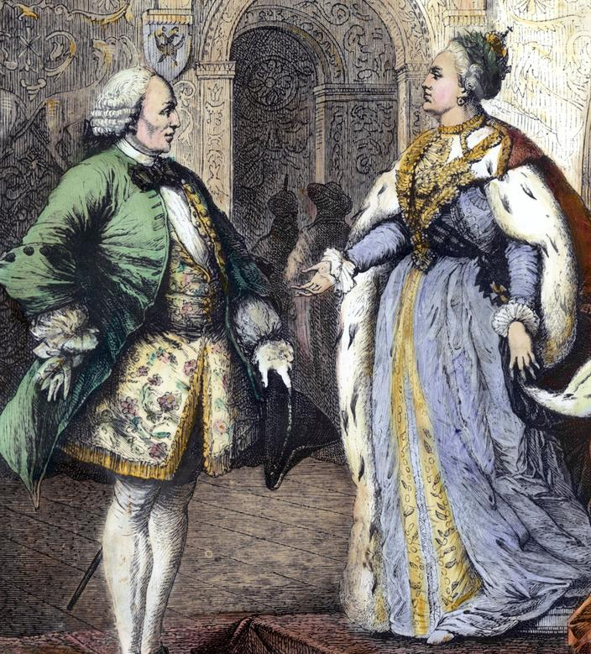
PROPOS INTRODUCTIF
Le 6 juillet 1762, neuf jours exactement après le coup d’état du 28 juin qui l’a mise sur le trône, Catherine II invite Denis Diderot à venir en Russie pour y publier L’Encyclopédie, qui a été interdite à Paris.
Diderot arrive à Saint-Pétersbourg en octobre 1773, où il demeure cinq mois.

Slide 4
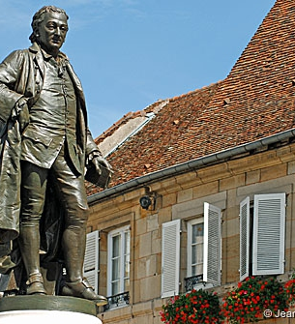
PROPOS INTRODUCTIF
5 octobre 1713- Naissance de Denis DIDEROT à Langres.
1723 – 1728 - Études au collège des Jésuites. Denis est un brillant élève.
1728 - Diderot quitte Langres pour Paris où il poursuit ses études et s’installe définitivement. Diderot reste très attaché à sa famille et à son pays natal, qui exerce sur lui une mystérieuse attraction.
1781 - Il offre à la Ville de Langres son buste en bronze, modelé par Houdon.
31 juillet 1784 - Mort de Diderot.

Slide 5
PROPOS INTRODUCTIF
Première partie
Les motifs du voyage en Russie, ce long périple
Deuxième partie
Les liens entre Catherine II de Russie et Denis Diderot
Troisième partie
L’accueil singulier de la Russie
Conférence
en trois temps

Slide 6
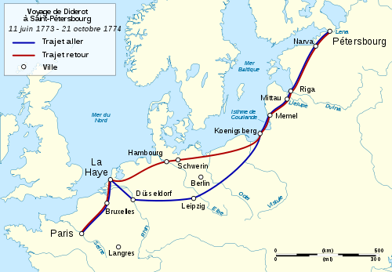
Première Partie Pourquoi Diderot part-il en Russie ? Juin 1773
Diderot fait ses deux voyages, aller et retour, par la route.
Parti de Paris le 11 juin 1773, il séjourne d‘abord deux mois à La Haye, avant de reprendre la route « à marche forcée », avec son jeune compagnon de voyage
Arrivée à Saint-Pétersbourg le 8 octobre 1773.
Itinéraire : Düsseldorf, Leipzig, Königsberg, Memel (Klaipėda), Mitau (Jelgava), Riga et Narva

Slide 7
Statue équestre de Pierre Le grand par Falconet

Slide 8
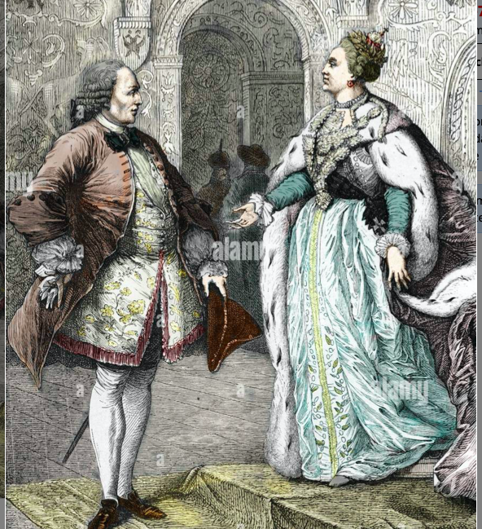
Deuxième partie Les liens entre Catherine II et diderot
« Le Philosophie français, Denis Diderot (1713-1784) reçu par Catherine II (1729-1796) de Russie à Saint-Pétersbourg entre 1773 et 1774 »
Collection Gravures du XIXe siècle

Slide 9
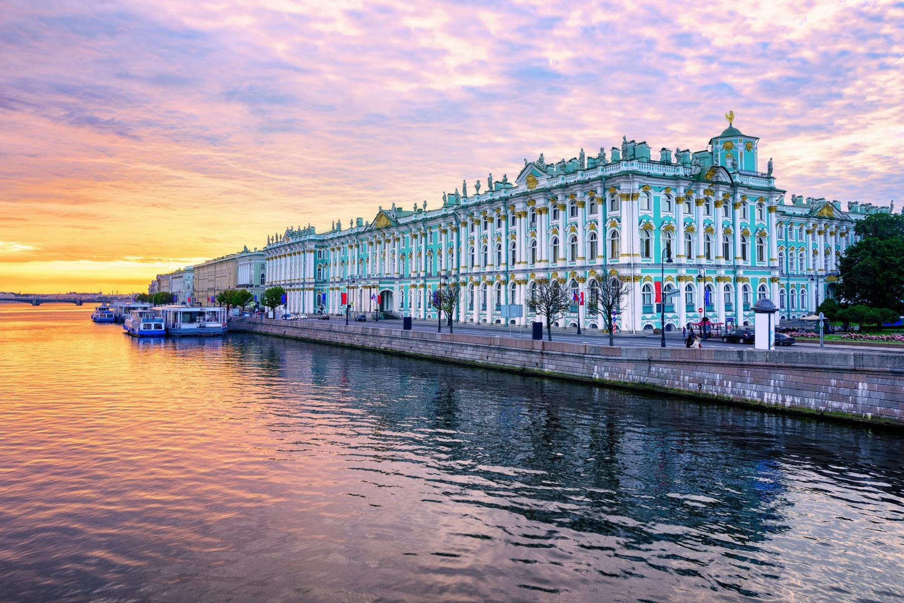
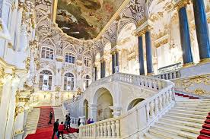
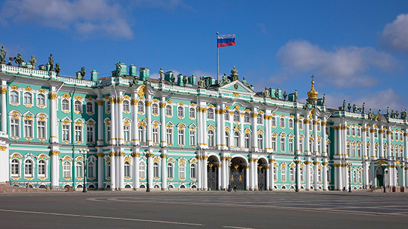
Deuxième partie Tout commence par un bal masque au palais de l’ermitage de saint-pétersbourg…

Slide 10
Deuxième partie Les grands sujets de discussion
La valeur de la libre concurrence dans le commerce et le gouvernement
La nécessité de régler la succession au trône russe
La commission législative
L’éducation publique
le divorce
Le luxe
Les académies
La littérature
politique, économie, société, justice et législation

Slide 11
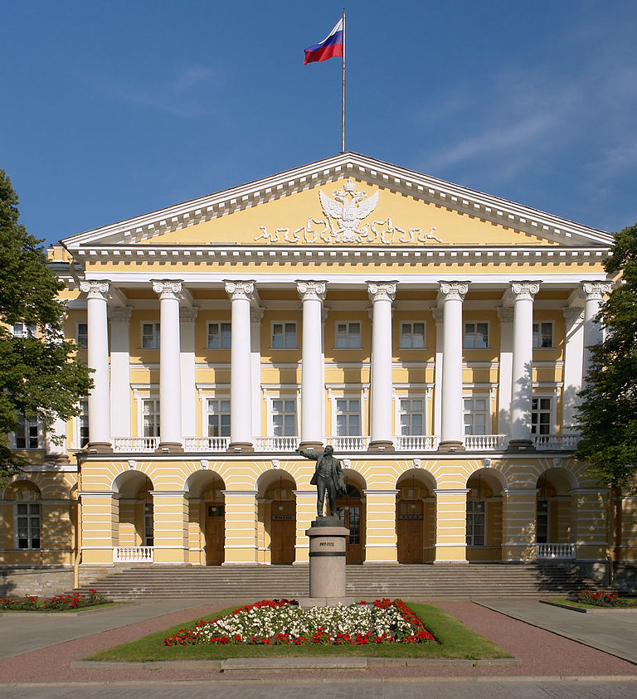
Troisième partie L’accueil réservé à Diderot
Si Diderot a peu d’occasions de voyager en Russie, ses activités à Saint-Pétersbourg ne se limitent pas aux séances quotidiennes avec l’impératrice.
Diderot profite de son séjour à la cour pour visiter l’institut de Smolniy, créé par Catherine II pour les filles de la noblesse.
Le philosophe est profondément impressionné par le théâtre français amateur qu’il y découvre.

Slide 12
Conclusion
Les relations entre Catherine II et Diderot sont anciennes. Elles remontent au premier temps de l’Encyclopédie et accompagnent l’aventure difficile de la grande entreprise. Le soutien indéfectible de Catherine au philosophe persécuté explique les raisons pour lesquelles Diderot finalement se rendra en Russie.
Diderot : « La plus grande femme qui se fût encore assise sur un trône. »
Les entretiens de Diderot avec la tsarine ont connu très vite une grande renommée en Europe et ont été considérées comme un événement extraordinaire.
Dans La Civilisation de l’Europe des Lumières (p. 127 et suivantes), Pierre Chaunu, historien, rappelle que la Russie était alors en situation de rattrapage et ne pouvait brûler les étapes puisqu’il fallait d’abord former une Élite. À terme, l’entrée des Lumières en Russie donnera naissance aux grands scientifiques du XIXe siècle.

Slide 13
Janvier 2023
CONFÉRENCES
ITL
Valentin Jamerey-Duval…
Montesquieu : un écrivain des Lumières

